Slide 1
Vimはじめて勉強会
4000 大江令

Slide 2
この発表の趣旨
半年くらい前からVimを使い始めました。
まだまだ使いこなせていません。紹介がてら、勉強したいです。
内容はカーソル移動がほとんどです( ! )。
ふーんと思って頂ければ。

Slide 3

Vimとはなんぞよ
テキストエディタです
長い歴史を持っています(viより派生)
Linuxの標準エディタです
高機能だそうです
色々拡張出来るみたいです

Slide 4
高機能！
シンタックス(C#, Javaはじめ40種類以上の言語に対応！)
インテリセンス(オムニ補完)
単語補完
差分チェック・編集(diffモード)
スクリプト中からPerl, Ruby, Python, Tcl, MzScheme を呼び出せる
クラッシュ時のファイル復元可能
独自のスクリプト言語を実装(高い自由度でプラグインを作成可能)

Slide 5
Vimのイメージ
すっごい難しい
動かすことすらままならない
みんなテキストをエディットすることに使っていない
熟練のVimmerは凄い生産性になるらしい
Emacs派とVim派

Slide 6
なんでVimを使おうと思ったの？
Linuxエンジニアになりたかったから
かっこ良さそうだから
形から入りたかったんだよ！

Slide 7
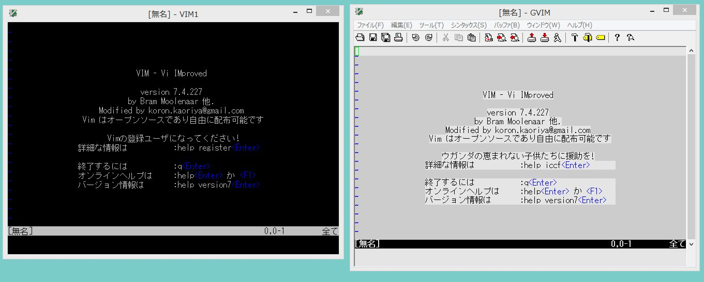
起動してみよう
Windows版ダウンロードは香り屋さんからできるよ
http://www.kaoriya.net/software/vim/
WindowsではVimとGVimが使えるよ。
Vimは純粋なCUI仕様で、
GVimにはメニューやボタンがあったり、
マウス操作も受け付けるよ。
メニューやGUIから操作したほうが
便利で早いこともあるし、
Gのほうがおすすめだよ。

Slide 8
モードを理解しよう
VimのVimたる最大の特徴であるモードの存在。これを理解しないとテキストすら打てないよ！
i
Esc
v
Insert
Normal
Visual
:
Command Line
モード設けることで、使用するキーの範囲を少なく、キーバインドを簡単にしているんだよ。
モードの概念と利点が魅力的に思えたら、
君もVimを使ってみよう！

Slide 9
カーソル移動を覚えよう
モード移行の次の関門がカーソル移動だ！
一文字ずつ
先頭、最終へ
k
ｇ
ｇ
h
l
0
$
j
G
単語ごと
b
w
ホームポジションの左手人差し指が
↓ って覚えると楽だよ！(大江は身に染みこむまで半年かかりました。)

Slide 10
挿入モードへの多様な入り方
カーソルキーと共にこれを覚えれば十字キーガチャガチャともおさらばだよ！
カーソルの前後に入るよ
カーソルの上下に行を追加しながら
o
i
a
行の先頭、最後に入るよ
I
A
O
カーソル位置の文字を削除しながら
s
これを覚えるだけでも超効率あがるよ。
大江はこのスライド作るまで知らなくて
超効率低かったよ。

Slide 11
ヤンク(コピー)
コピーの範囲も同様に、キーバインドで一発で指定できるよ。
(ビジュアルモードで)選択範囲をヤンク
一行ヤンク
y
y
y
範囲を指定してヤンク
y
+ 数値 + カーソル移動など
ex: y3l でカーソル位置から
3文字分ヤンク
ヤンクはWindowsのクリップボードには入らず、Vim内部のメモリを使うよ。
クリップボードとやりとりしたい場合は
[C-Insert][S-Insert]を使おう。

Slide 12
繰り返し引数
コマンドを打つ前に数値を入力すると、その分操作を繰り返してくれるよ！
Ex:100i と入力して挿入モードに入り、何か入力してノーマルモードに戻ってみよう。
Ex:3ddと入力してみよう。ddは行の削除だよ。
インクリメント・デクリメント
テキスト中の数値を認識して、数値を入力せずに編集出来るよ。
インクリメント
デクリメント
Ctrl
+
x
Ctrl
+
a

Slide 13
カスタマイズ
プラグインがたくさんGitHubに上がっているよ。
例)
ツリー構造でディレクトリを表示
コンソールをエミュレート
構文チェック
GitHubから直接プラグインを取得

Slide 14
中毒症状と蔓延
Vimの操作は独特で他のアプリと大きく異なるので、イライラする。
大体他のアプリでもhjklでカーソル移動しようとしてしまうよ。
そのためVimの操作を他のアプリで実現しようとするプラグインがあるよ。
ブラウザ
Excel
IDE

Slide 15
まとめ
普通に使っているだけでは全く身につかない。
  ちゃんと勉強すると、そこには異次元の世界が広がっている。
  Vimはそれが顕著だけど、他の事も一緒だよね。
Vimは使用の障壁がかなり高いですが、皆さんならもっとうまく扱えるはず。
  興味があれば是非。

